Slide 1
Top 10 Länder nach Anzahl neuer COVID-19-Fälle
262.866.050 Fälle (-1,5% im Vergleich zu Vorwoche)
5.224.519 Todesfälle (CFR: 1,2%)
Land | Fälle kumulativ | Neue Fälle (7T) | Verände-rung % (7T) | Trend | 7T-Inz. Fälle/ 100.000 Ew | R (7T) | CFR % | Mind. eine Dosis %* | Vollst. Geimpft %*
USA | 48.282.078 | 579.861 | -13,59 | ▼ | 175,2 | 0,94 | 1,03 | 70,8 | 59,3
Deutschland | 5.977.208 | 403.452 | 6,61 | ▲ | 485,1 | 1,11 | 0,51 | 71,6 | 68,7
Vereinigtes Königreich | 10.276.011 | 301.164 | 0,46 | ▲ | 443,6 | 1,03 | 0,28 | 75,1 | 68,4
Frankreich | 7.490.677 | 238.869 | 60,41 | ▲ | 367,3 | 1,38 | 0,21 | 79,9 | 72,5
Russische Föderation | 9.703.107 | 234.918 | -5,38 | ▼ | 161,0 | 0,95 | 3,65 | 45,9 | 39,1
Türkei | 8.818.144 | 165.972 | -3,05 | ▼ | 196,8 | 1,02 | 0,86 | 66,7 | 59,9
Polen | 3.596.491 | 162.100 | 5,04 | ▲ | 427,0 | 1,09 | 1,52 | 55,0 | 53,9
Niederlande | 2.661.691 | 149.951 | -4,35 | ▼ | 861,4 | 1,05 | 0,24 | - | -
Tschechien | 2.193.289 | 130.828 | 11,38 | ▲ | 1223,4 | 1,13 | 0,54 | 62,4 | 59,7
Vietnam | 1.252.590 | 96.812 | -3,7 | ▼ | 99,5 | 1,21 | 1,24 | 73,1 | 52,3
Quelle: WHO, Stand: 02.12.2021; *Our World In Data - Vacc, Zugriffsdatum: 02.12.2021
Notes:
Rumänien Impfung: https://worldhealthorg.shinyapps.io/euro-covid19/

Slide 2
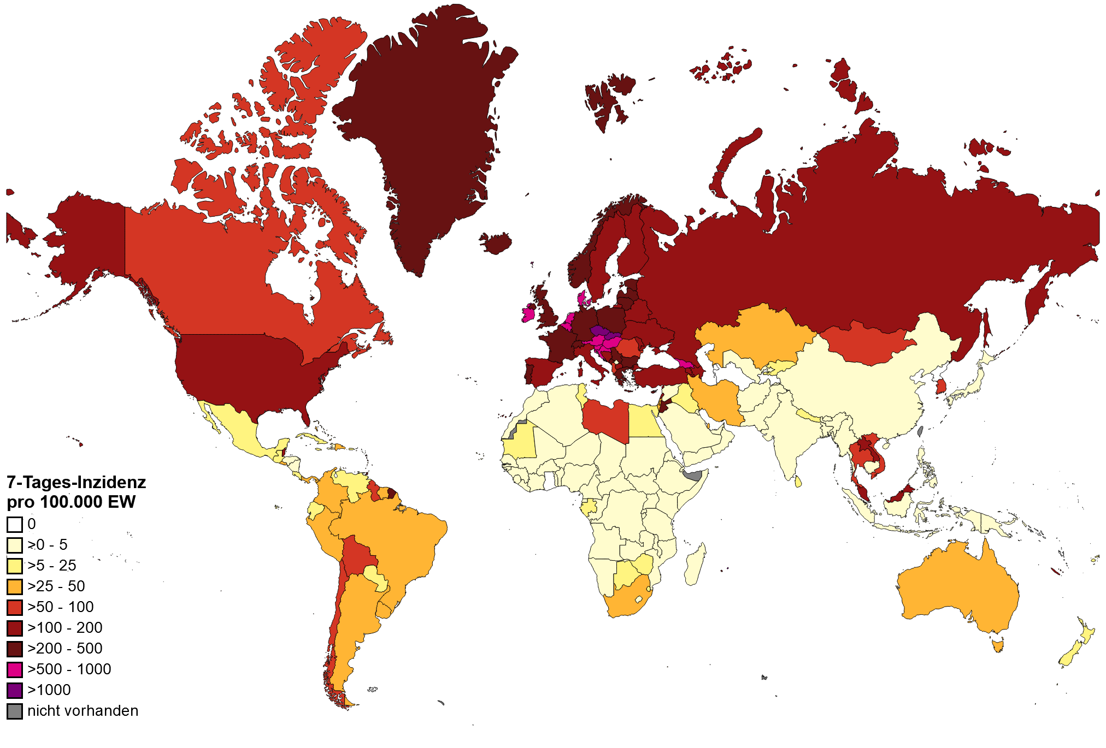
7-Tages-Inzidenz pro 100.000 Einwohner weltweit
Quelle: WHO, Stand: 02.12.2021

Slide 3
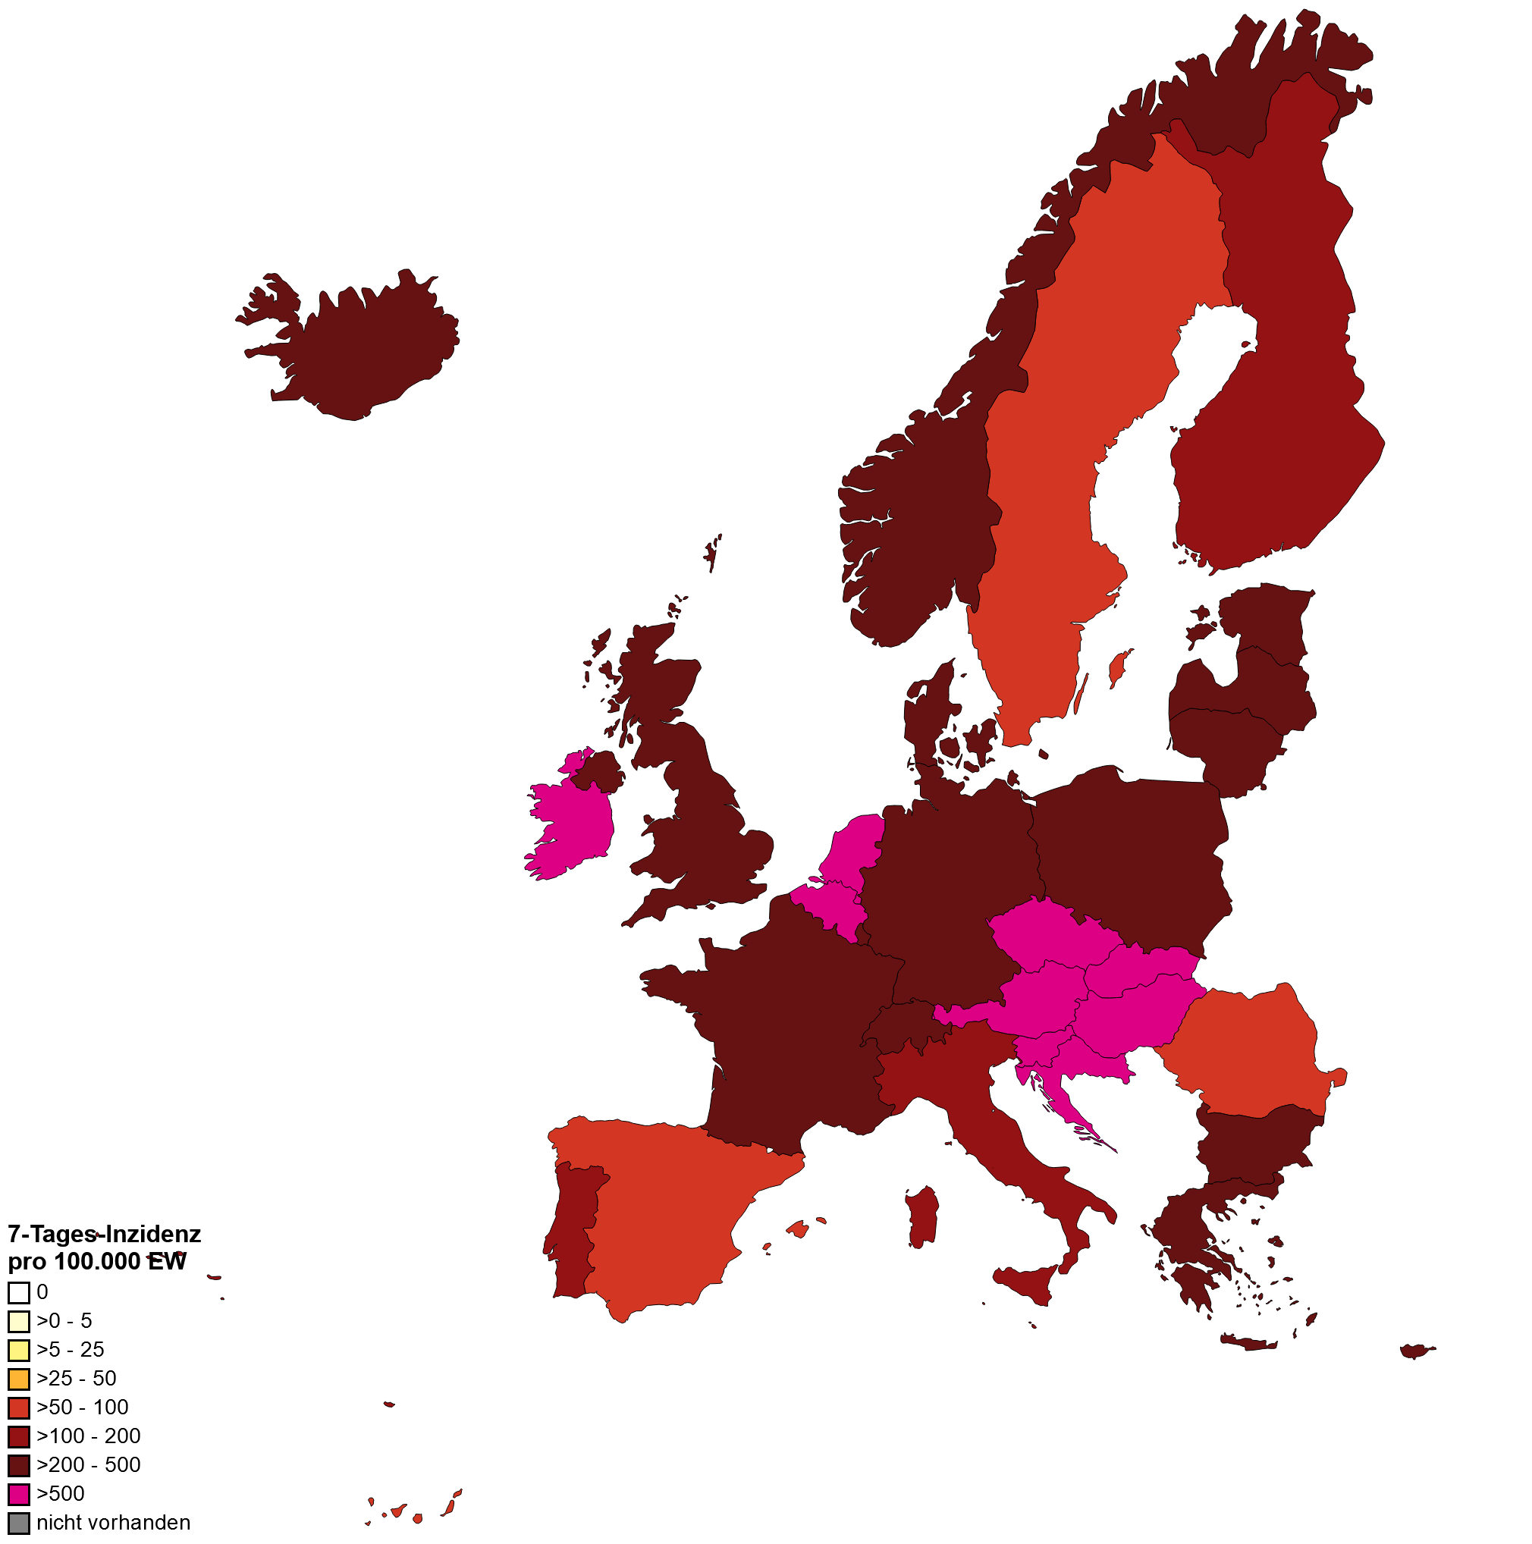
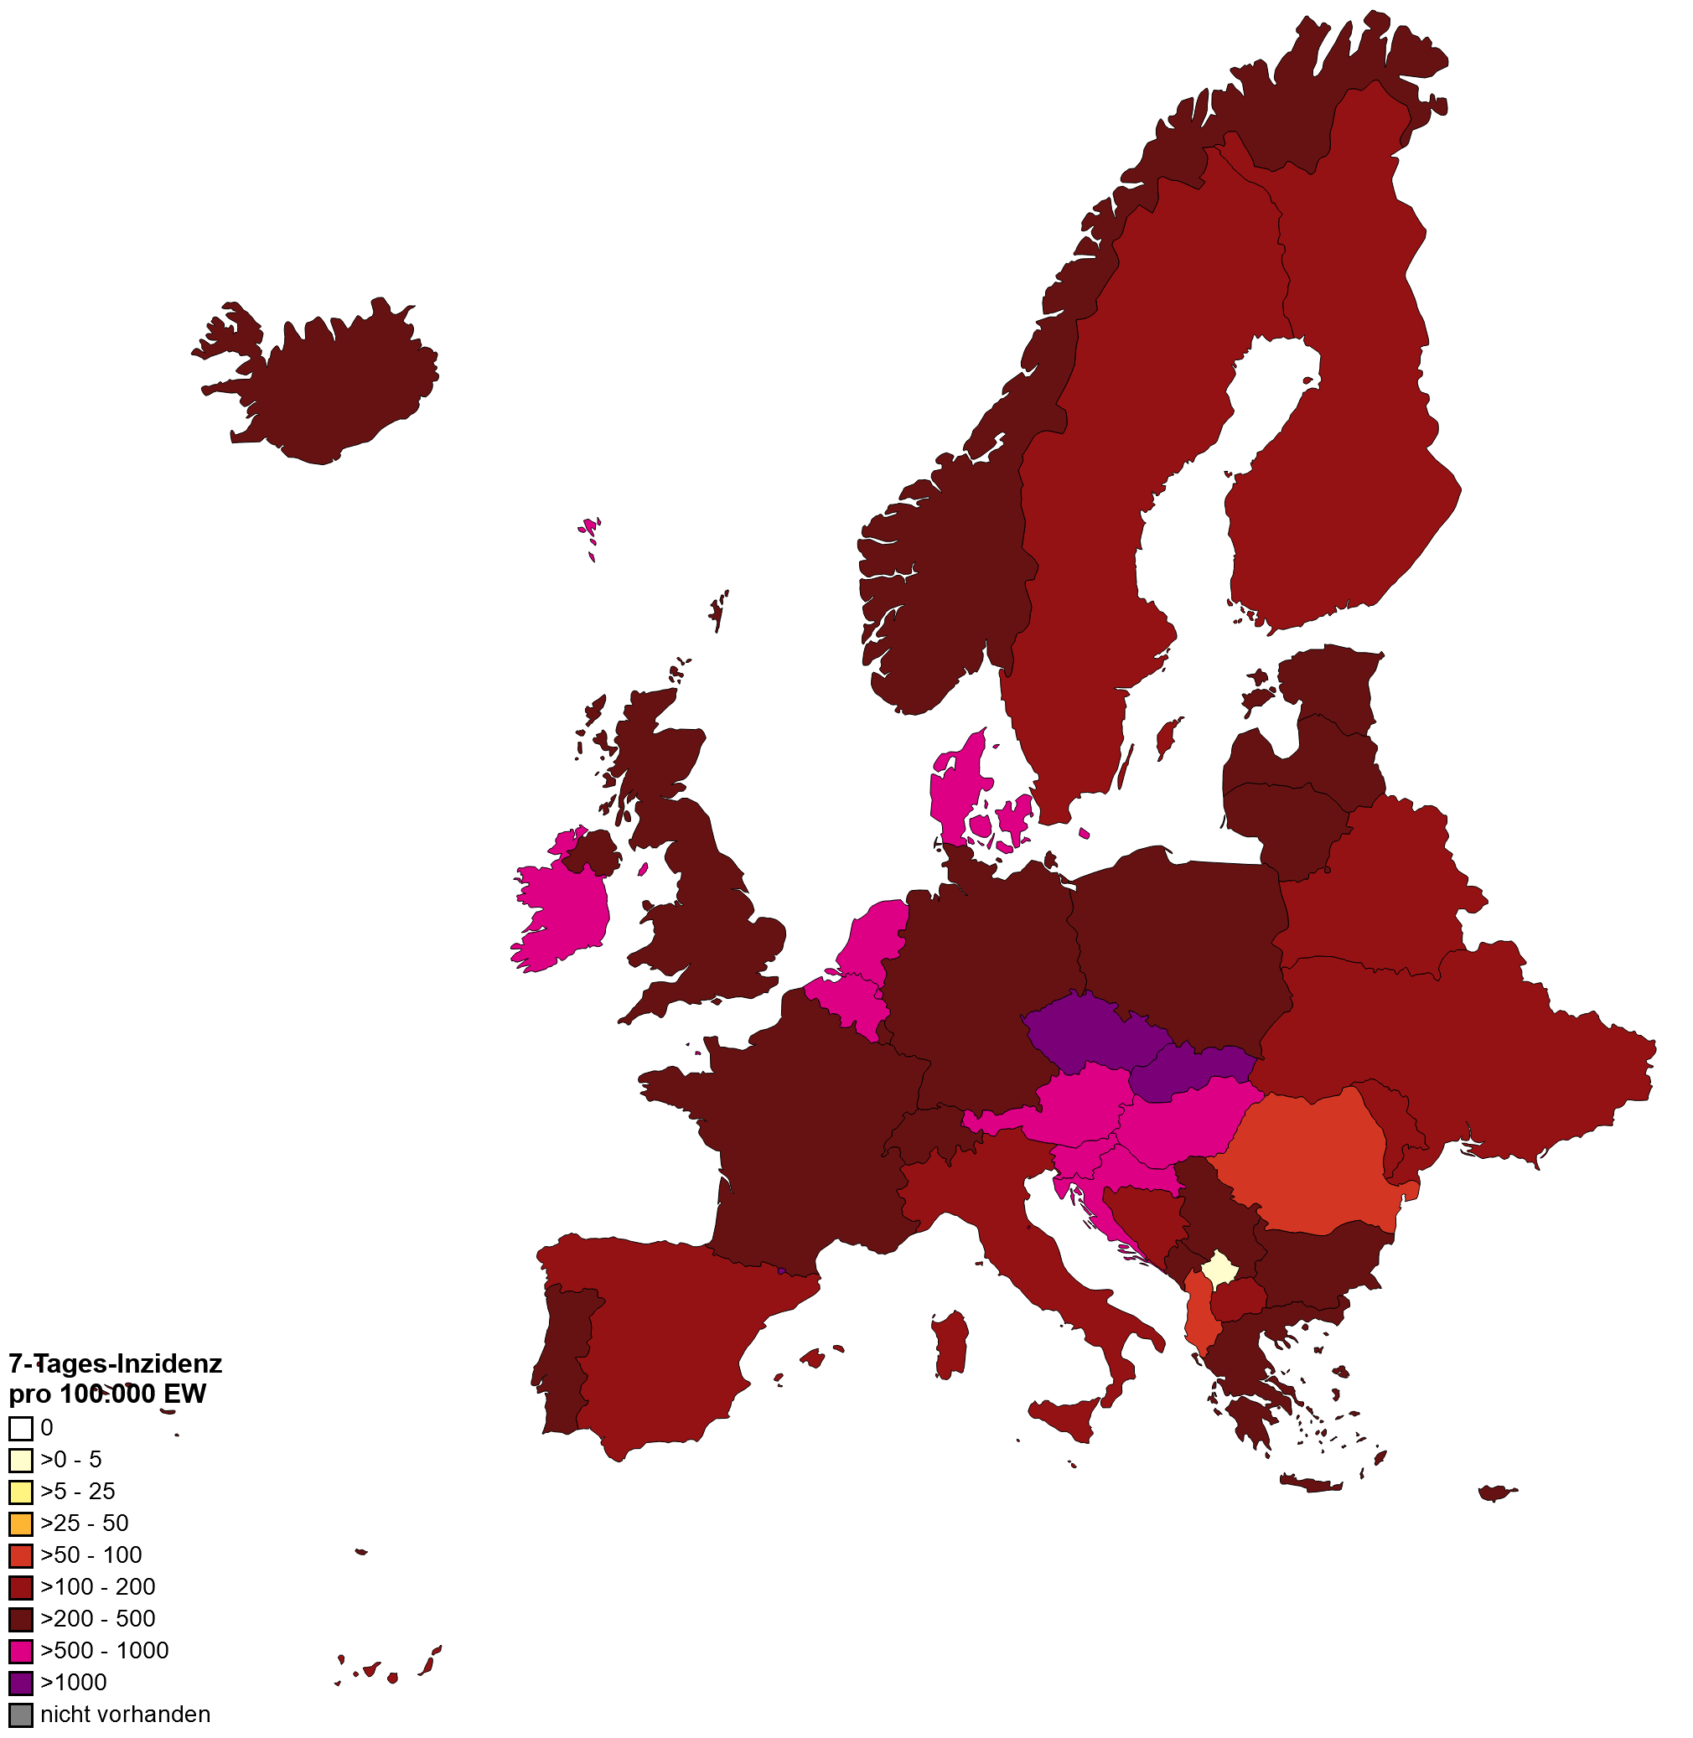
7-Tages-Inzidenz pro 100.000 Einwohner EU/EWR
Datenstand 25.11.2021
Datenstand 02.12.2021
Quelle: WHO, ECDC, Stand: 02.12.2021

Slide 4
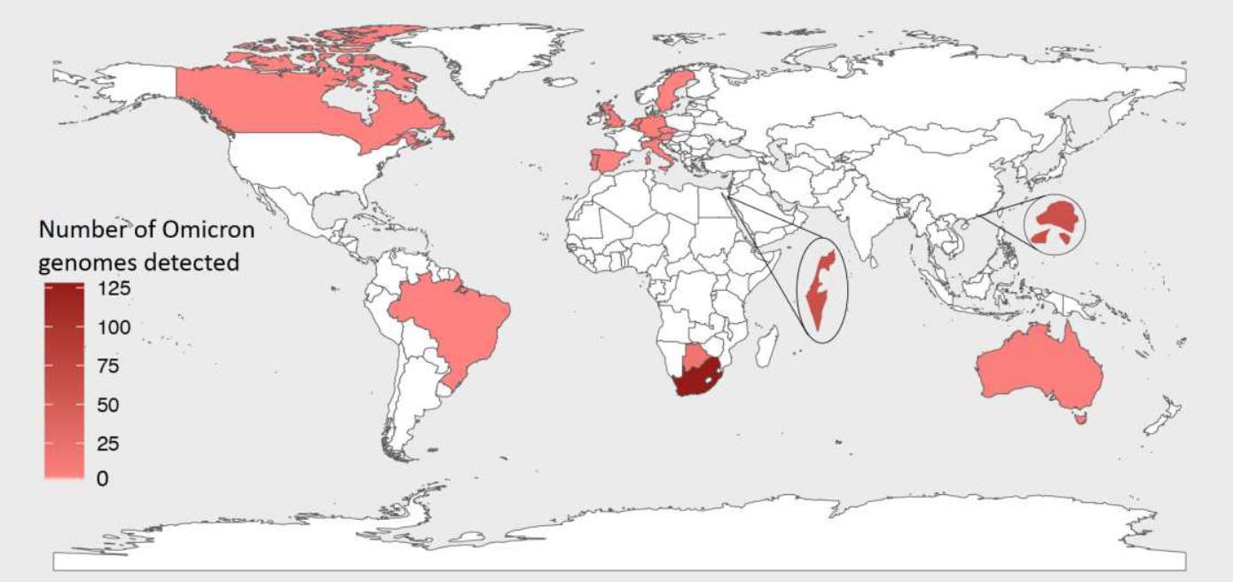
Virusvariante B.1.1.529 (Omikron)
Bestätigte Fälle: 432 (Stand 03.12.2021)
Quelle: Network for Genomic Surveillance in South Africa (NGS-SA). Stand: 01.12.2021
Notes:
Press conference South African MoH 25.11.2021: https://www.youtube.com/watch?v=Vh4XMueP1zQ
ECDC Round Table Report 25.11.2021
Karte Positivanteil https://www.nicd.ac.za/diseases-a-z-index/disease-index-covid-19/surveillance-reports/weekly-testing-summary/

Slide 5
Virusvariante B.1.1.529 (Omikron)
Beispiel Südafrika
Übertragbarkeit
Signifikanter Selektionsvorteil von gegenüber Delta. Es ist mit einem Anstieg des durch Omikron verursachten Anteils der Fallzahlen in der EU/EWR auf bis >50% innerhalb weniger Monate zu rechnen.
Effektive Reproduktionszahl: von 1,1 Ende Oktober auf 2,2 gestiegen.
Oktober: Delta 79% (n=451); November: Omikron 74% (n=183)
Klinische Verläufe
Die Anzahl der Krankenhausaufnahmen aufgrund von COVID-19-Infektionen in Südafrika ist von 136 in KW45 auf 647 in KW47 gestiegen. Da einen Anstieg der Fallzahlen in diesem Zeitraum ebenfalls verzeichnet wurde, ist die Hospitalisierungsrate nicht höher als bei vergangenen Infektionswellen.
Immunität
"(The) mutation profile and epidemiological picture suggests Omicron is able to get around some of our immune protection (to cause infection) but the protection against severe disease and death from vaccines should be less affected“ (Network for Genomic Surveillance in South Africa (NGS-SA))
Notes:
Press conference South African MoH 25.11.2021: https://www.youtube.com/watch?v=Vh4XMueP1zQ
ECDC Round Table Report 25.11.2021
Karte Positivanteil https://www.nicd.ac.za/diseases-a-z-index/disease-index-covid-19/surveillance-reports/weekly-testing-summary/

